Slide 1

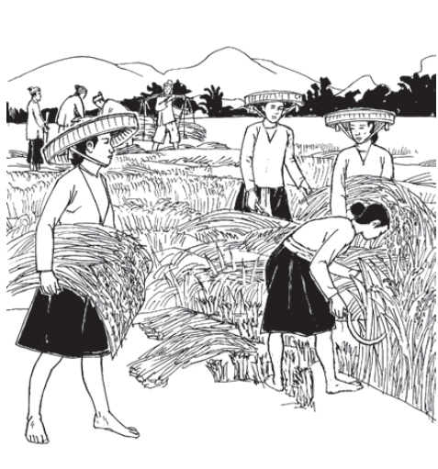
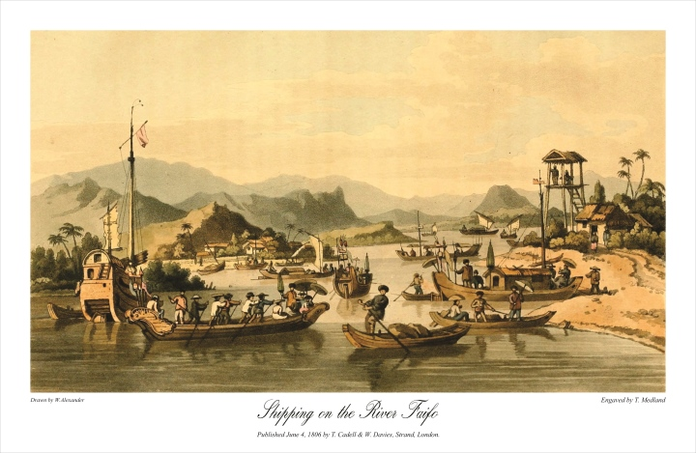
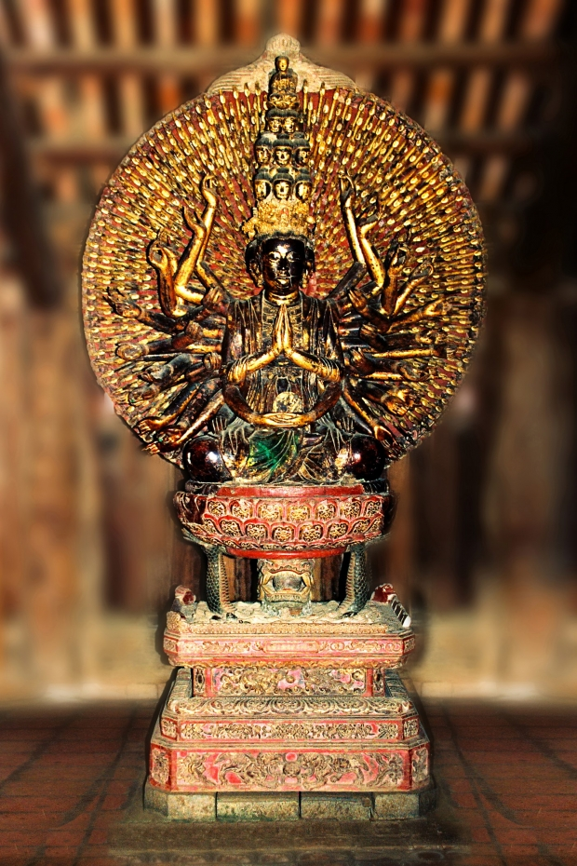
CHƯƠNG 7: VIỆT NAM TỪ ĐẦU THẾ KỈ XIX ĐẾN ĐẦU THẾ KỈ XX
BÀI 9
KINH TẾ, VĂN HOÁ VÀ TÔN GIÁO Ở ĐẠI VIỆT TRONG CÁC THẾ KỈ XVI - XVIII

Slide 2
NỘI DUNG BÀI HỌC
01
Tình hình kinh tế trong các thế kỉ XVI - XVIII
02
Tình hình văn hóa trong các thế kỉ XVI - XVIII

Slide 3
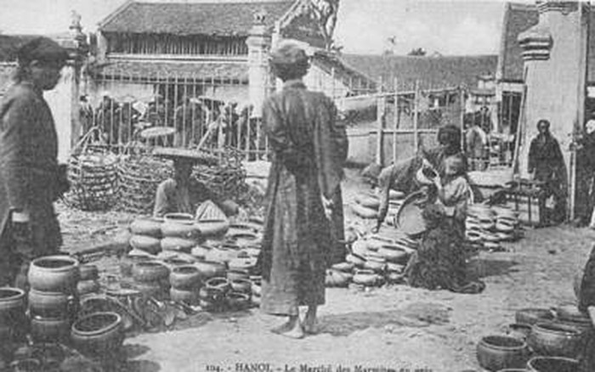
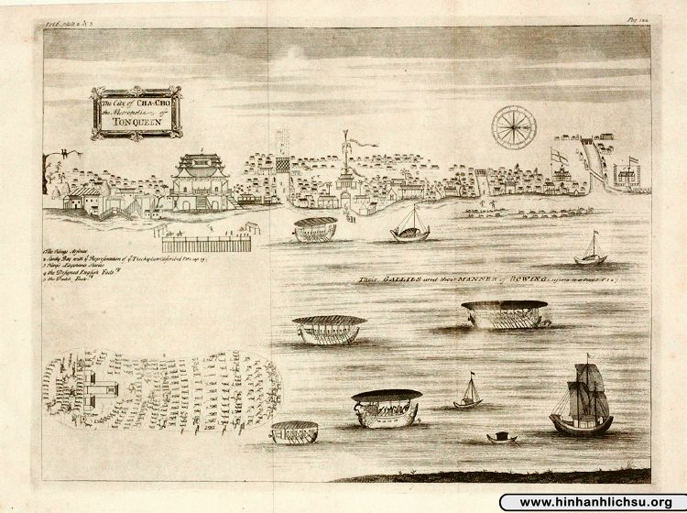
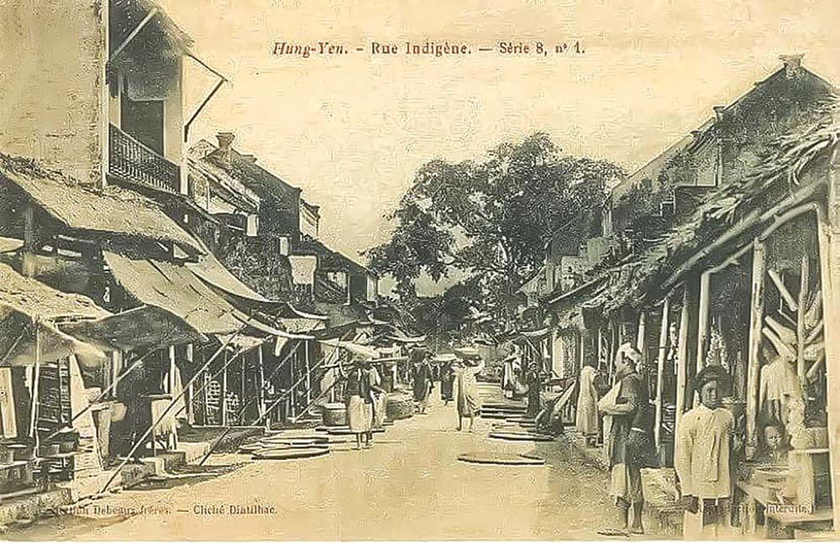

HOẠT ĐỘNG CÁ NHÂN
Những câu trên nhắc đến các địa danh nào và phản ánh nội dung gì? Từ đó, hãy chia sẻ thêm nhũng hiểu biết của em về tình hình kinh tế, văn hoá Đại Việt trong các thế kỉ XVI - XVIII
Ước gì anh lấy được nàng,
Để anh mua gạch Bát Tràng về xây
Thứ nhất Kinh Kì, Thứ nhì Phố Hiến.

Slide 4
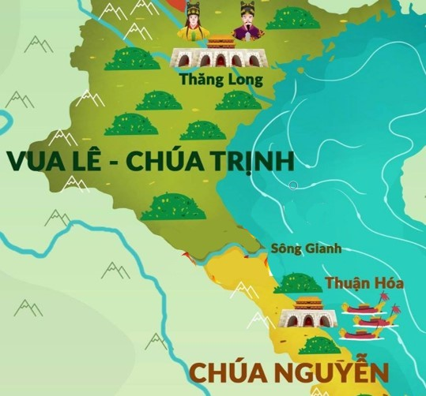

Tình hình kinh tế trong các thế kỉ XVI - XVIII
a) Nông nghiệp
Hoạt động cá nhân
Em hãy đọc tư liệu SGK tr.40, Hãy giới thiệu nét chính về tình hình nông nghiệp ở Đàng Ngoài và Đàng Trong trong các thế kỉ XVI - XVIII.?

Slide 5
Tình hình kinh tế trong các thế kỉ XVI - XVIII
a) Nông nghiệp
Đàng Ngoài
Do những cuộc xung đột kéo dài làm cho sản xuất nông nghiệp bị sa sút nghiêm trọng.
01
Tình trạng biến ruộng công thành ruộng tư ngày càng phổ biến.
02
Người nông dân mất ruộng đất, buộc phải lĩnh canh, nộp tô cho địa chủ, nộp thuế cho Nhà nước và thực hiện nhiều nghĩa vụ khác.
03
Tình trạng thiên tai, mất mùa, đói kém,... Nhiều khiến nông dân nghèo ở phải bỏ làng đi phiêu tán.
04

Slide 6
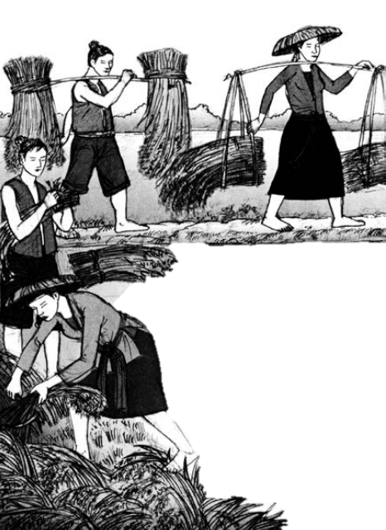
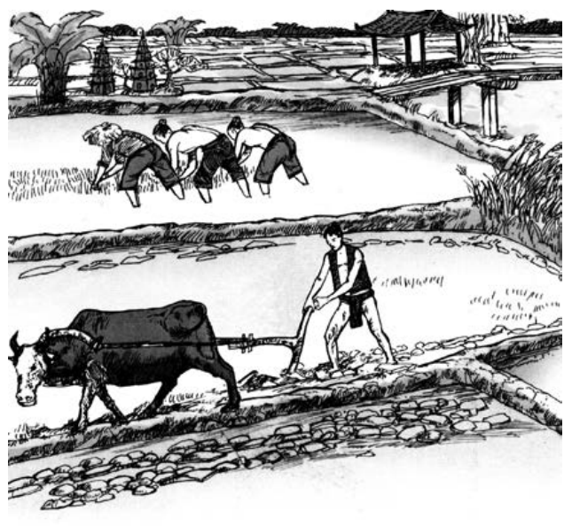
Tình hình kinh tế trong các thế kỉ XVI - XVIII
a) Nông nghiệp
Một người phương Tây ở Đàng Ngoài trong thời gian này đã ghi lại: “Họ không để một mảnh đất hoang nào, thu hoạch xong là họ lại cày cấy, gieo hạt, vì thế họ làm đến hai, ba vụ trong một năm”
Chính quyền Lê - Trịnh phải đưa ra nhiều chính sách nhằm khuyến khích nông nghiệp như miễn giảm lao dịch, giảm nhẹ tô thuế.

Slide 7
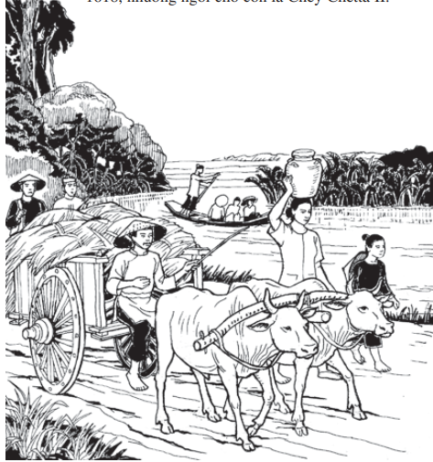
Tình hình kinh tế trong các thế kỉ XVI - XVIII
a) Nông nghiệp
Đàng Trong
Nhờ khai hoang và điều kiện tự nhiên thuận lợi nên nông nghiệp phát triển rõ rệt, nhất là ở vùng đồng bằng sông Cửu Long.
Sự phát triển của nông nghiệp dần đưa đến sự hình thành tầng lớp địa chủ lớn.
Nông nghiệp rất được chúa Nguyễn chú trọng.

Slide 8
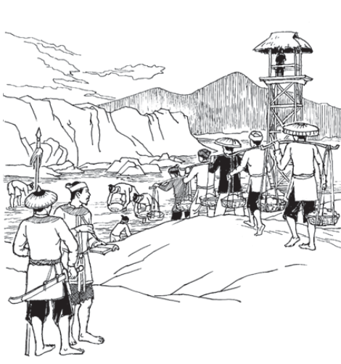
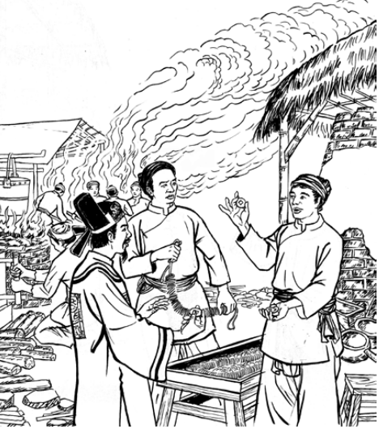
Tình hình kinh tế trong các thế kỉ XVI - XVIII
b) Thủ công nghiệp
Em hãy đọc tư liệu SGK tr.41, nêu dẫn chứng thể hiện sự phát triển của thủ công nghiệp Đại Việt trong các thế kỉ XVI-XVIII

Slide 9
Tình hình kinh tế trong các thế kỉ XVI - XVIII
b) Thủ công nghiệp
NHÀ NƯỚC
NHÂN DÂN
Các chính quyền Đàng Trong và Đàng Ngoài vẫn duy trì hoạt động của các quan xưởng
Các nghề thủ công phát triển mạnh mẽ hơn như: dệt vải lụa, đồ gốm, rèn sắt, đúc đồng, dệt chiếu, làm giấy,...
Nhiều làng nghề thủ công nổi tiếng như: làng gốm Thổ Hà (Bắc Giang), Bát Tràng (Hà Nội); làng dệt La Khê (Hà Nội); các làng rèn sắt ở Nho Lâm (Nghệ An), Hiền Lương, Phú Bài (Huế); làng làm đường mía ở Quảng Nam;...

Slide 10
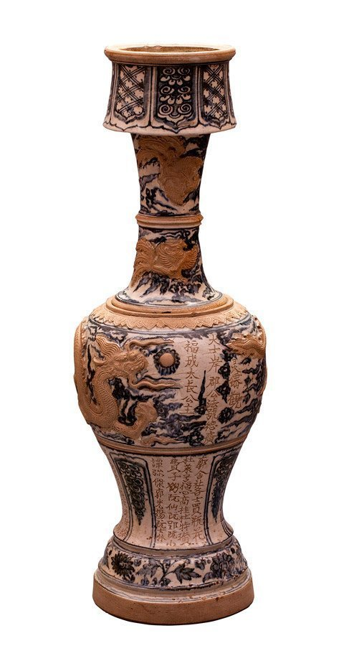
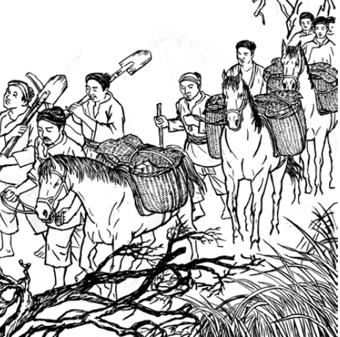
Thế kỷ XVII - XVIII, ngành khai thác mỏ ở Đàng Ngoài rất phát triển, cung cấp đủ kim loại để đúc tiền, đúc vũ khí và các sản phẩm tiêu dùng cho người dân.
Chân đèn gốm hoa lam (thế kỉ XVI, nhà Mạc, Bảo tàng Lịch sử Quốc gia Việt Nam, Hà Nội)

Slide 11
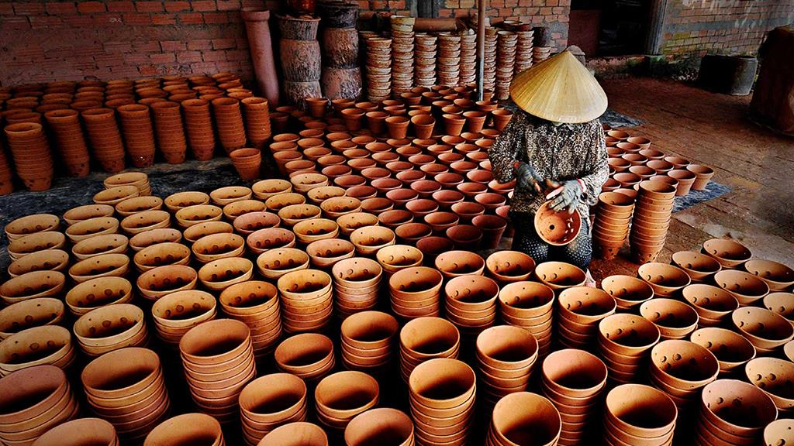
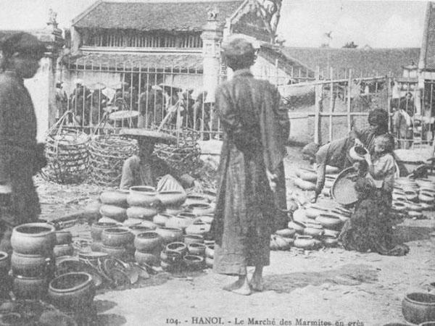
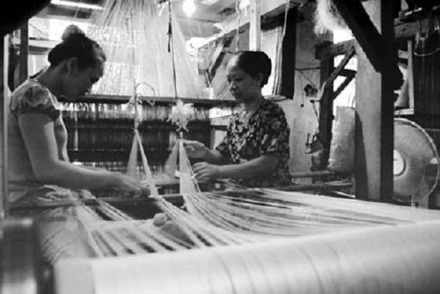
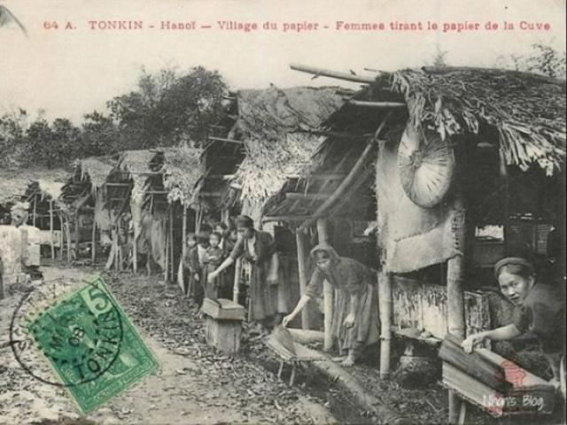
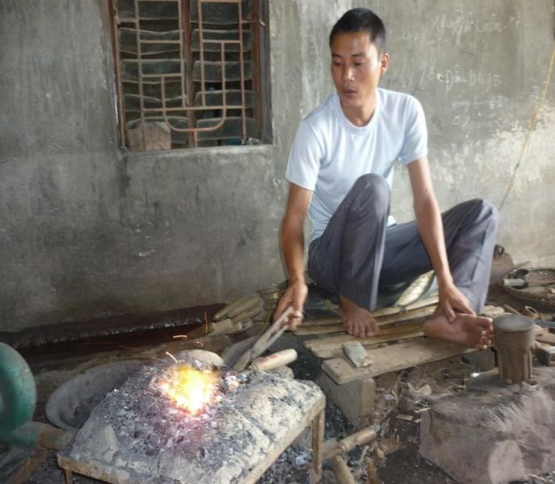
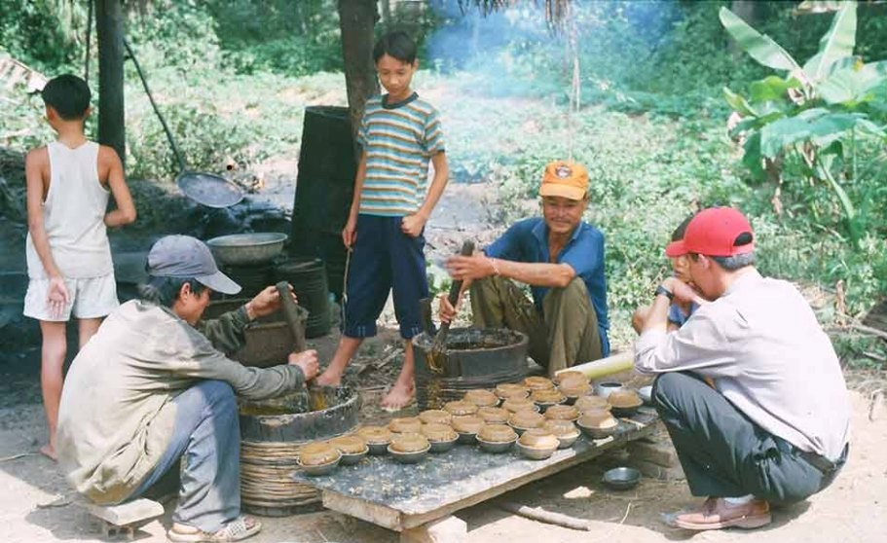
Làng gốm Thổ Hà (Bắc Giang)
Làng gốm Bát Tràng (Hà Nội)
Làng dệt La Khê (Hà Nội)
Làng rèn sắt Nho Lâm
(Nghệ An)
Làng giấy Yên Thái (Hà Nội)
Làng làm đường ở Quảng Nam

Slide 12
Tình hình kinh tế trong các thế kỉ XVI - XVIII
c) Thương nghiệp
Em hãy đọc tư liệu SGK tr.40-41, nêu những nét chính về tình hình thương nghiệp của Đại Việt trong các thế kỉ XVI - XVIII.

Slide 13
Tình hình kinh tế trong các thế kỉ XVI - XVIII
c) Thương nghiệp
Sự phát triển của thủ công nghiệp đã thúc đẩy buôn bán mở rộng. Mạng lưới chợ được hình thành ở cả vùng đồng bằng và ven biển.
01
Nhiều đô thị xuất hiện ở những thời điểm khác nhau và khởi sắc trong các thế kỉ XVII - XVIII.
02
03
Đàng Ngoài: Thăng Long (Kẻ Chợ), Phố Hiến (Hưng Yên)
Đàng Trong: Thanh Hà (Thừa Thiên Huế), Hội An (Quảng Nam), Gia Định (TP. Hồ Chí Minh),...
04
Đến nửa sau thế kỉ XVIII, các thành thị dần suy tàn

Slide 14
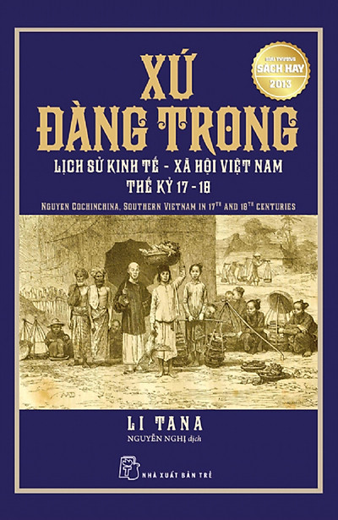
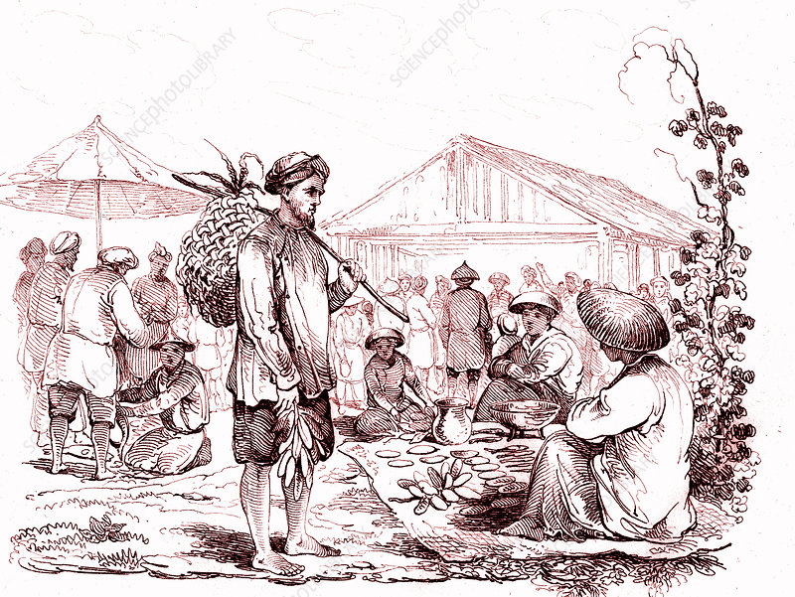
Chợ phiên ở một ngôi làng nhỏ vùng Đồng bằng sông Cửu Long vào khoảng những năm 1768 - 1779 (tranh minh hoạ cho kí sự Những chuyến hành trình của Giêm Cúc in năm 1835)
Bìa cuốn sách: Xứ Đàng Trong - Lịch sử kinh tế xã hội Việt Nam thế kỷ 17-18 – Li Tana

Slide 15
Kẻ Chợ của Đàng Ngoài, thế kỉ XVII
(X. Ba-ron, 1685)
Phố Hiến xưa
“Phố Hiến và vùng ngoại vi có trên 20 phường, trong đó có 8 phường thủ công và một số phường chuyên buôn bán. Điểm đặc biệt của Phố Hiến là có khá nhiều người nước ngoài đến đây sinh sống hoặc qua lại buôn bán.” (Theo Trần Thị Vinh (Chủ biên), Lịch sử Việt Nam, Tập 4, Sđd, tr. 224)

Slide 16
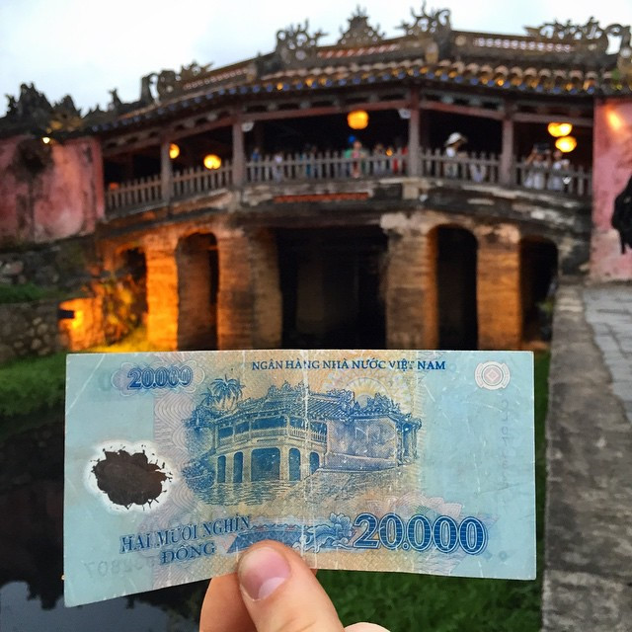
“Hội An là cảng thị lớn nhất Đàng Trong và là nơi cập bến của nhiều thuyên buôn nước ngoài. Ngoài người Nhật, người Hoa, thương nhân Bồ Đào Nha, Hà Lan, Anh, Pháp cũng thường xuyên lui tới Hội An. Họ bán vũ khí, hàng mĩ nghệ, thực phẩm đã chế biến, kẽm, bạc,... và mua đủ thứ như: tơ lụa, lâm sản quý, yến sào, nông sản.”
(Theo Trưong Hữu Quýnh, Đại cương Lịch sử Việt Nam, Toàn tập, NXB Giáo dục, 2001, tr. 379)
Thương cảng Hội An xưa và nay

Slide 17
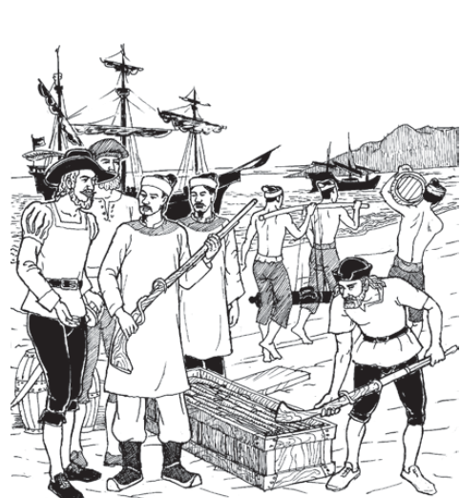
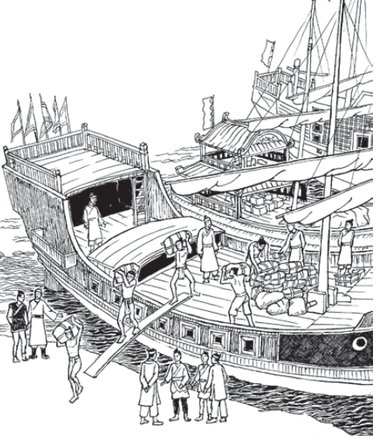
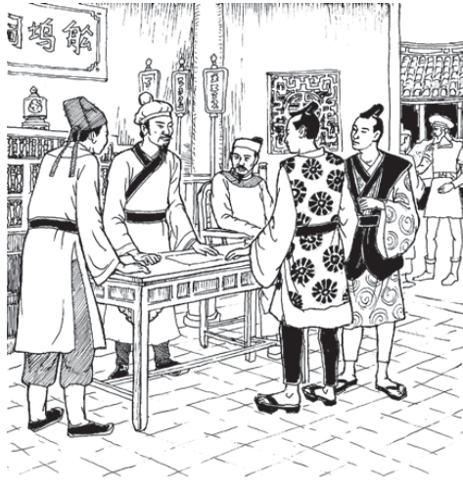
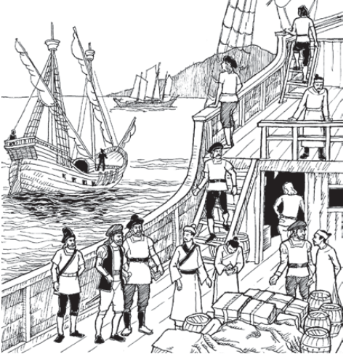
Gạo, tơ lụa, đường trắng, đồ gốm, hương liệu lâm sản,...
NƯỚC TA
NƯỚC NGOÀI
Len dạ, bạc, đồng, vũ khí...

Slide 18

2. Tình hình văn hoá trong các thế kỉ XVI - XVIII
Nhóm
1
Tư tưởng, tín ngưỡng, tôn giáo
Nhóm
2
Chữ viết
Nhóm
3
Văn học
Nhóm
4
Nghệ thuật dân gian

Slide 19
2. Tình hình văn hoá trong các thế kỉ XVI - XVIII
Tư tưởng, tín ngưỡng, tôn giáo
Nho giáo vẫn được đề cao trong học tập, thi cử và tuyển chọn quan lại. Phật giáo và Đạo giáo được phục hồi.
Năm 1533, Công giáo được truyền bá vào nước ta, đến thế kỉ XVIII được lan truyền trong cả nước.
Nhân dân vẫn giữ nếp sinh hoạt truyền thống như: thờ Thành hoàng, thờ cúng tổ tiên, tổ chức lễ hội hằng năm,...

Slide 20
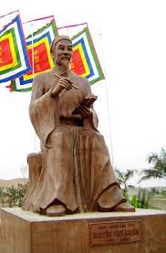
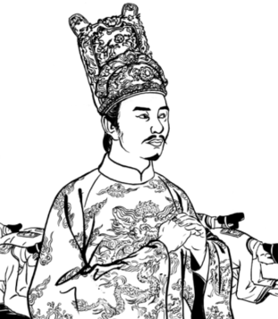
Thời Lê Trung hưng, thực quyền điều hành đất nước nằm trong tay các chúa Trịnh. Bề ngoài, các chúa vẫn giữ lễ với các vua Lê, xem vua là đấng tối cao và mình chỉ là người giúp việc cho thiên tử
Thói Đời - Nguyễn Bỉnh Khiêm
Thế gian biến đổi vũng nên đồi
Mặn nhạt, chua cay lẫn ngọt bùi
Còn bạc, còn tiền còn đệ tử
Hết cơm, hết rượu hết ông tôi
Xưa nay đều trọng người chân thực
Ai nấy nào ưa kẻ đãi bôi
Ở thế mới hay người bạc ác
Giàu thì tìm đến khó tìm lui.

Slide 21
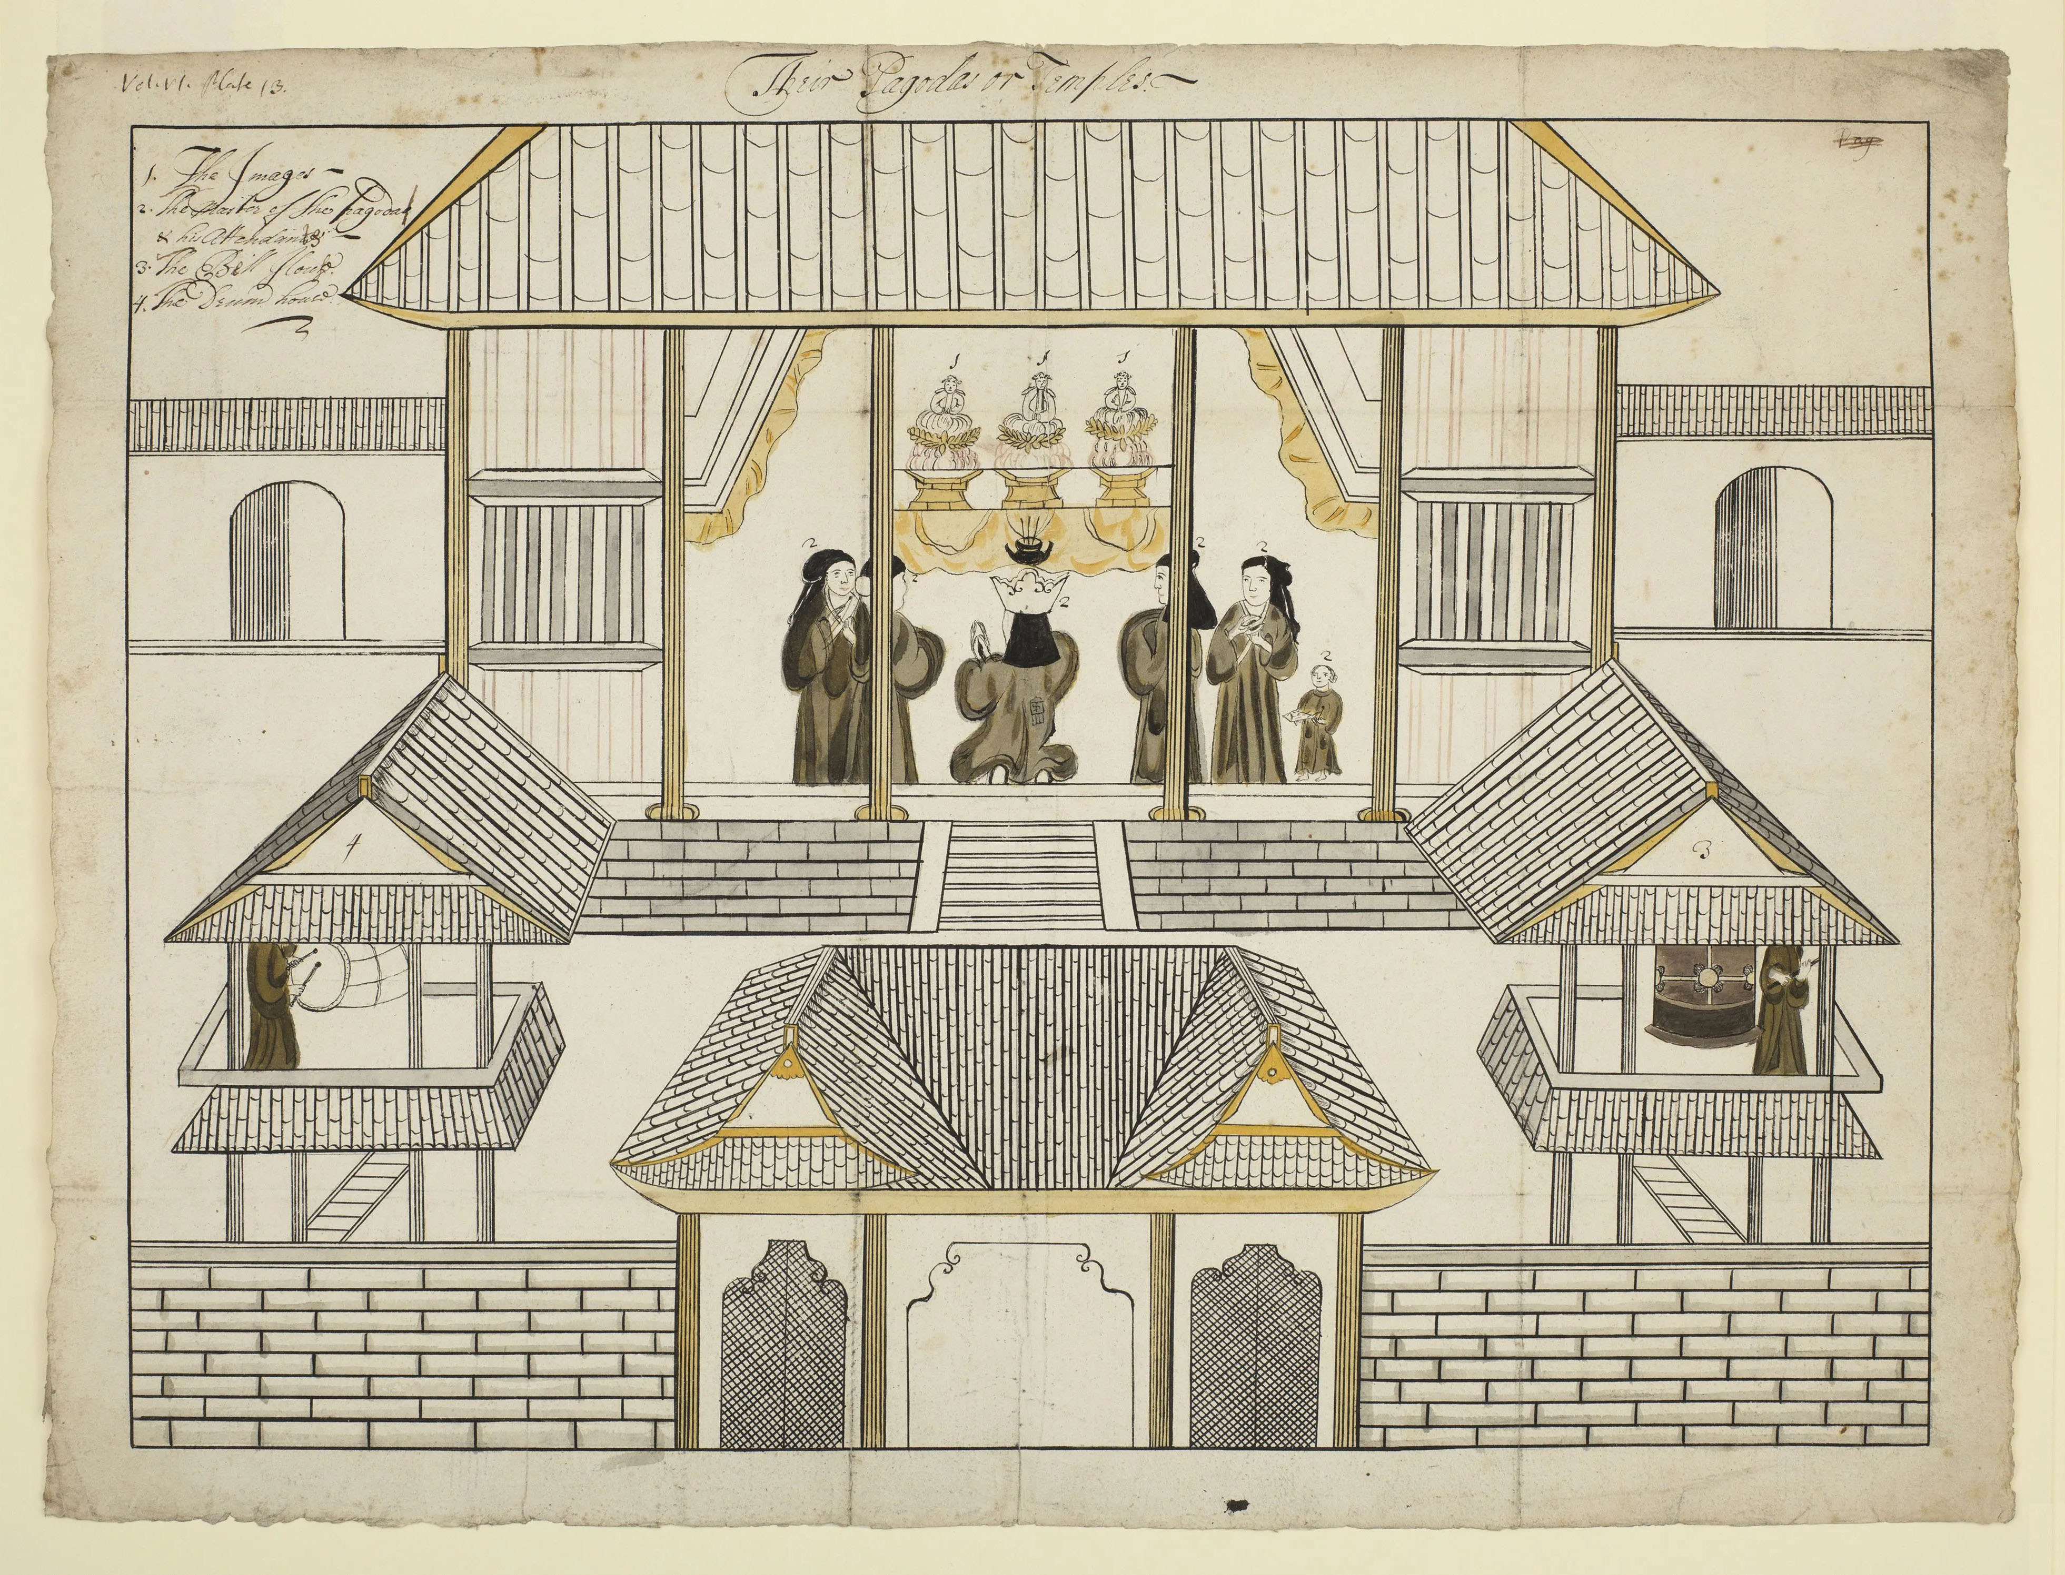
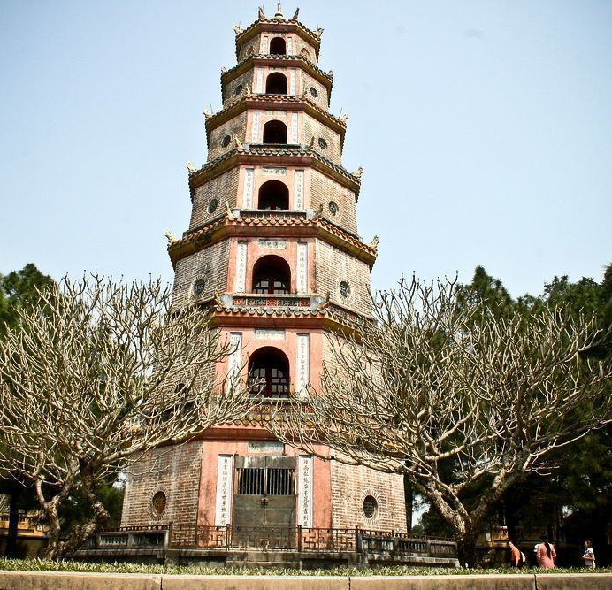
Một ngôi chùa ở Đàng ngoài
(tranh vẽ của Ba-ron, 1685)
Chùa Thiên Mụ (Huế)

Slide 22
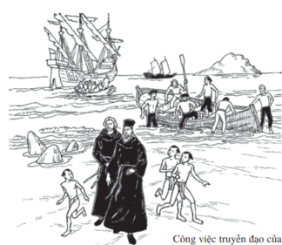
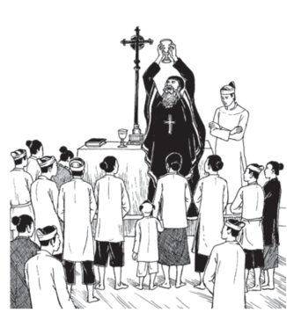
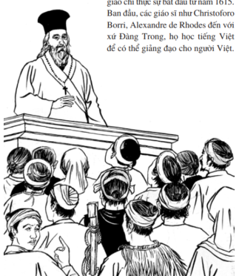
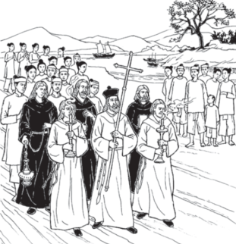
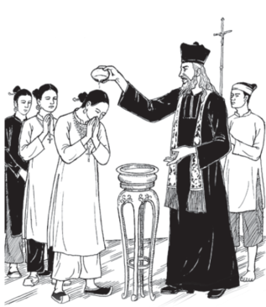
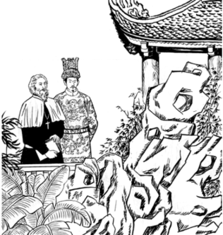
Từ đầu thế kỉ XVI, Thiên Chúa giáo được truyền bá đến Đại Việt.

Slide 23



2. Tình hình văn hoá trong các thế kỉ XVI - XVIII
Chữ viết
Cùng với sự truyền bá của Công giáo, chữ Quốc ngữ theo mẫu tự La-tinh cũng được sáng tạo.
1
Ban đầu, các giáo sĩ phương Tây học tiếng Việt để truyền đạo. Trong quá trình đó, họ dùng chữ cái La-tinh để ghi âm tiếng Việt, tạo ra chữ Quốc ngữ.
2
Loại chữ này dần dần được sử dụng phổ biến vì rất tiện lợi và khoa học.
3

Slide 24
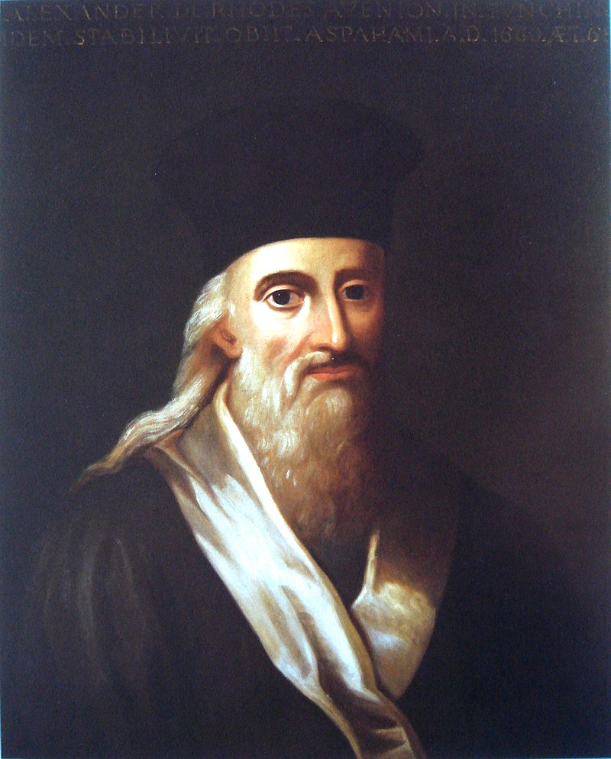
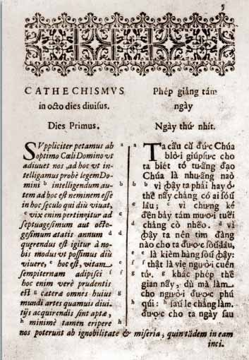
Trang đầu Phép giảng tám ngày in năm 1651 của A. de Rhodes. Bên trái là tiếng Latinh, bên phải là tiếng Việt viết bằng chữ Quốc ngữ.
A-lếch-xăng Đơ-Rốt
(1593 – 1660)

Slide 25
2. Tình hình văn hoá trong các thế kỉ XVI - XVIII
Văn học
Tuy văn học chữ Hán vẫn chiếm ưu thế, nhưng văn học chữ Nôm đã phát triển mạnh hơn trước. Thơ Nôm và truyện Nôm xuất hiện ngày càng nhiều hơn.
Văn học dân gian phát triển với nhiều thể loại như: truyện tiếu lâm, truyện Trạng Quỳnh, Trạng Lợn,... Thể thơ lục bát và song thất lục bát được sử dụng rộng rãi.

Slide 26
2. Tình hình văn hoá trong các thế kỉ XVI - XVIII
Văn học
Thể loại | Tác phẩm | Tác giả
Văn học viết | Chinh phụ ngâm | Đặng Trần Côn
 | Cung oán ngâm khúc | Nguyễn Gia Thiều
 | Thượng kinh ký sự | Lê Hữu Trác (Hải Thượng Lãn Ông)
 | Bạch Vân quốc ngữ thi tập | Nguyễn Bỉnh Khiêm
 | Thiên Nam ngữ lục | Chưa rõ
Văn học dân gian | Thạch Sanh, Nhị Độ Mai, Trạng Quỳnh, Trạng Lợn,... | Khuyết danh

Slide 27
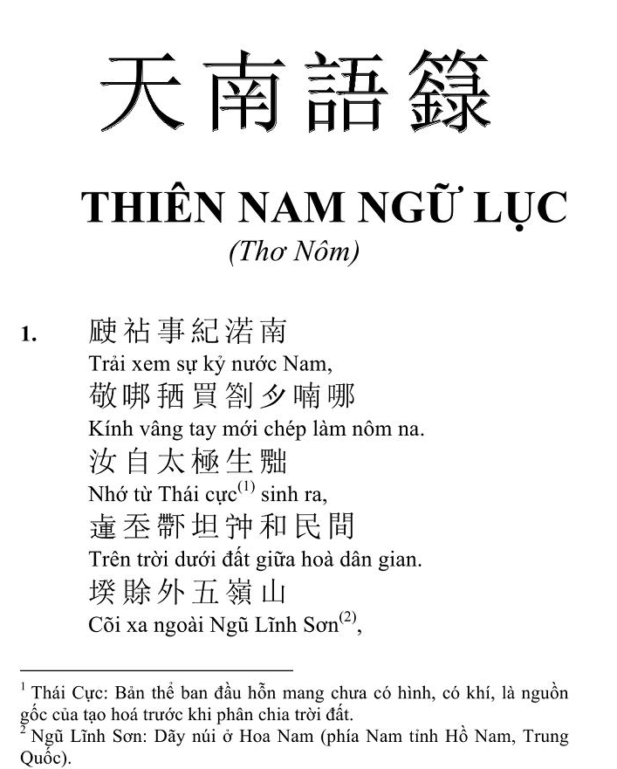








Slide 28


2. Tình hình văn hoá trong các thế kỉ XVI - XVIII
Nghệ thuật dân gian
Nghệ thuật sân khấu đa dạng với các loại hình như hát chèo, hát ả đào, hát tuồng,... Ngoài ra còn có các điệu múa như: múa trên dây, múa đèn,...
Tiêu biểu là nghệ thuật điêu khác trong các đình, chùa với nét chạm khắc mềm mại, mô tả cảnh sinh hoạt thường ngày và tượng Phật rất đặc sắc.

Slide 29
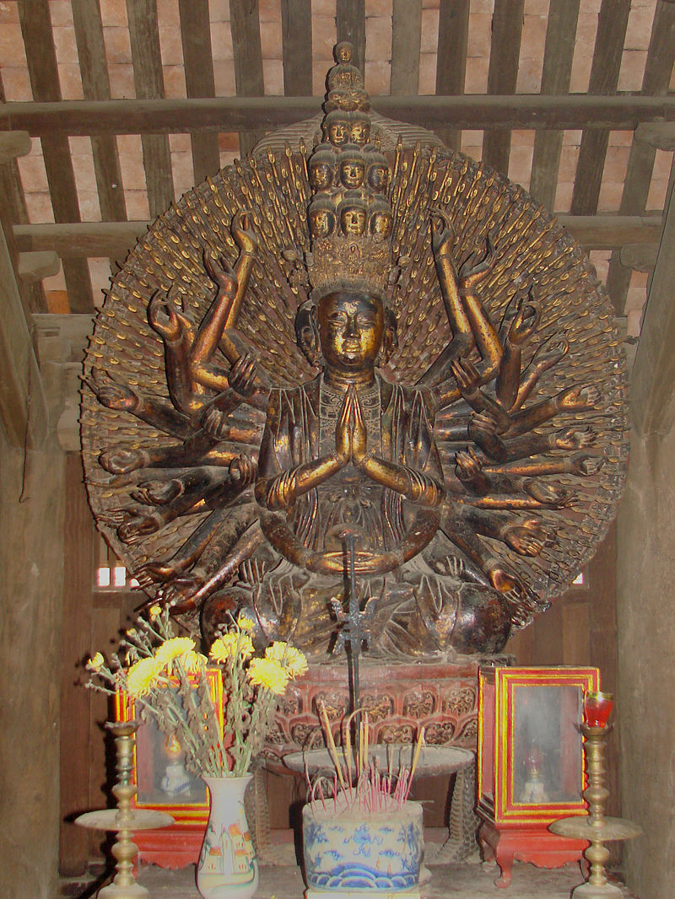
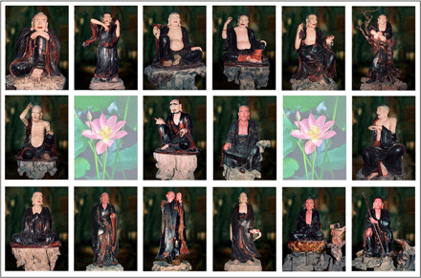
2. Tình hình văn hoá trong các thế kỉ XVI - XVIII
Nghệ thuật dân gian
Tượng 16 vị Tổ Thiền Tông ở chùa Tây Phương thôn Yên, xã Thạch Xá, huyện Thạch Thất, thành phố Hà Nội.
Tượng Phật Bà Quan Âm nghìn mắt nghìn tay ở chùa Bút Tháp (Bắc Ninh)

Slide 30
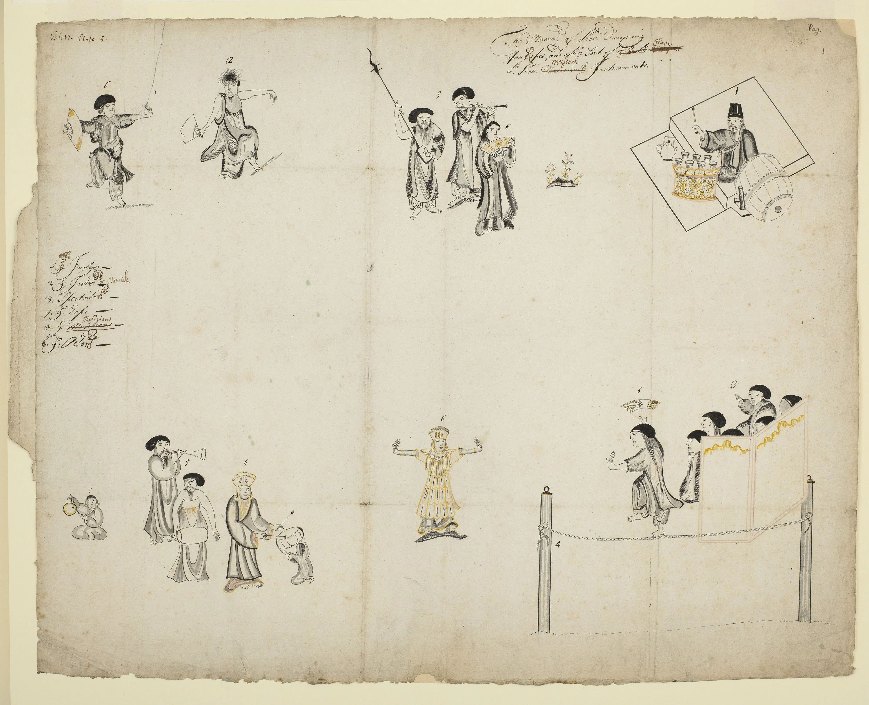
2. Tình hình văn hoá trong các thế kỉ XVI - XVIII
Các trò nghệ thuật trình diễn (múa, hát, đi dây...) của người Đàng Ngoài (tranh vẽ của Ba-ron, 1685)

Slide 31
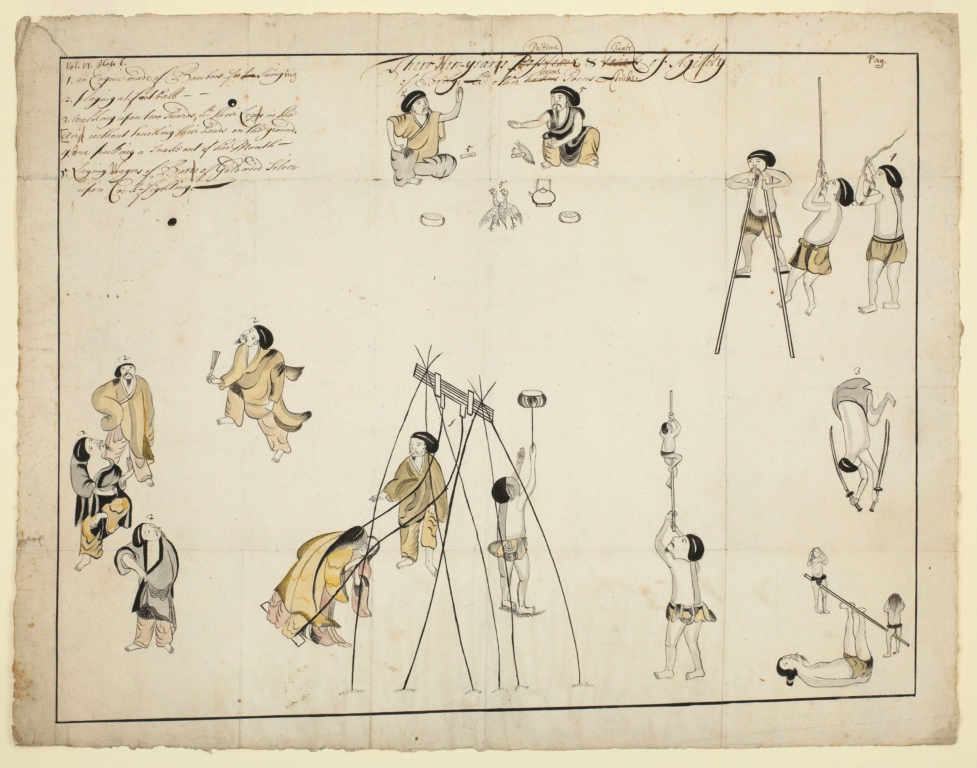
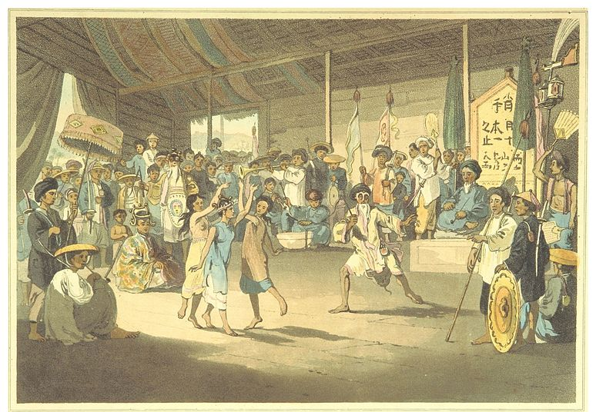
2. Tình hình văn hoá trong các thế kỉ XVI - XVIII
Một số trò chơi dân gian của người Đàng Ngoài trong các dịp lễ, Tết (tranh vẽ của Ba-ron, 1685)
Hát tuồng Quảng Nam
(tranh vẽ, thế kỉ XVIII)

Slide 32

LUYỆN TẬP
Hãy lập bảng tóm tắt nét chính về tình hình kinh tế, văn hoá, tôn giáo ở Đại Việt trong các thế kỉ XVI - XVIII
Lĩnh vực
Sự chuyển biến
Kinh tế
Văn hóa
Tôn giáo

Slide 33


LUYỆN TẬP
Thể lệ: Có 8 ô chữ hàng ngang, 1 hàng dọc. Hàng dọc là từ khóa chúng ta cần tìm. Mỗi đội chơi lần lượt chọn 1 hàng ngang. Thời gian suy nghĩ và trở lời cho 1 hàng ngang là 10 giây. Trả lời đúng 1 từ hàng ngang được 1 điểm, tìm được từ hàng dọc được 4 điểm.
Notes:
Gọi 3-5 học sinh chia sẻ nhanh

Slide 34
Ô CHỮ BÍ MẬT
1
 |  | C | H | U | A | T | H | A | Y
 |  |  |  |  |  | V | I | G | I | A | M
 |  |  |  | T | H | I | E | N | M | U
 |  |  |  |  |  |  | N | H | A | N
 |  |  |  | L | U | Y | T | H | A | Y
 |  |  |  |  | L | E | H | U | U | T | R | A | C
N | G | U | Y | E | N | D | U
 |  |  |  |  |  |  | C | H | I | N | H | P | H | U | N | G | A | M
1
2
2
3
3
4
4
5
5
6
6
7
7
8
8
Câu 5: (7 chữ cái) Tên một công trình quân sự xây dựng năm 1630 nhằm mục đích bảo vệ Đàng Trong trước các cuộc tấn công của chúa Trịnh Đầng Ngoài?
Câu 8: (12 chữ cái) Tên tác phẩm được ví như lời than vãn của người phụ nữ có chồng đi đánh trận?
Câu 7: (8 chữ cái) Ông là một danh sĩ thời Lê sơ, thời Mạc, là tác giả của tác phẩm truyền kì nổi tiếng ở Việt Nam?
Câu 1: (8 chữ cái) Tên ngôi chùa nổi tiếng của Hà Nội ở chân núi Sài Sơn, từng là nơi tu hành của Thiền sư Từ Đạo Hạnh?
Câu 2: (6 chữ cái) Một loại hình nghệ thuật trình diễn dân ca giao duyên nam nữ phổ biến vùng Nghệ Tĩnh?
Câu 3: (7 chữ cái) Một ngôi chùa cổ nhất Đàng Trong, được khởi lập cùng với quá trình xây dựng giang sơn của dòng họ Nguyễn?
Câu 6: (9 chữ cái) Danh y nào nổi tiếng với biệt hiệu “ông già lười”?
Câu 4: (4 chữ cái) Hai câu thơ sau trích trong bài thơ nào của Nguyễn Bỉnh Khiêm: “Ta dại, ta tìm nơi vắng vẻ. Người khôn, người đến chốn lao xao”?

Slide 35

VẬN DỤNG
Tìm hiểu thông tin từ sách, báo và internet, em hãy cho biết: Làng thủ công nào ở Việt Nam được hình thành từ các thế kỉ XVI - XVIII và vẫn tồn tại, phát triển đến ngày nay? Hãy đề xuất ít nhất một giải pháp đề bảo tồn các làng nghề đó.

